Slide 1
Web工学とビジネスモデル Job Collector
2017/07/19
D班
中川大海
梶村
吉鷹
毛

Slide 2
サービスの概要
Job Collector
web上に散乱・氾濫している就活情報を収集し、一元的に提供することで、学生の就職活動を円滑化するwebサービスを開発
膨大なデータに対して機械学習を用いてユーザに必要な情報を分析・可視化して提供することで、付加価値の高いコンテンツを提供

Slide 3
現状とか課題とか

Slide 4
提案
web上の就活情報の散乱・氾濫を解決するwebサービスを提供
情報の散乱 → 一元化
情報の氾濫 → 集約・要約
多様な就活情報サイトからデータを収集し、必要な情報を一元的に確認できるように
膨大な量のデータを機械学習によって分析し、
ユーザにとって有益なコンテンツを提供
crawling
scraping
machine learning
data mining
Job Collector

Slide 5
デモ

Slide 6
実装 全体の枠組み
就活/転職情報サイト
サーバー
③meteorベースのwebアプリで表示
表示画面のキャプチャ
①就活/転職情報サイト
からクローリング/スクレイピングして必要な情報をDBに格納
②Pythonで機械学習やデータマイニングを行い、
結果をサーバー/DBに格納

Slide 7
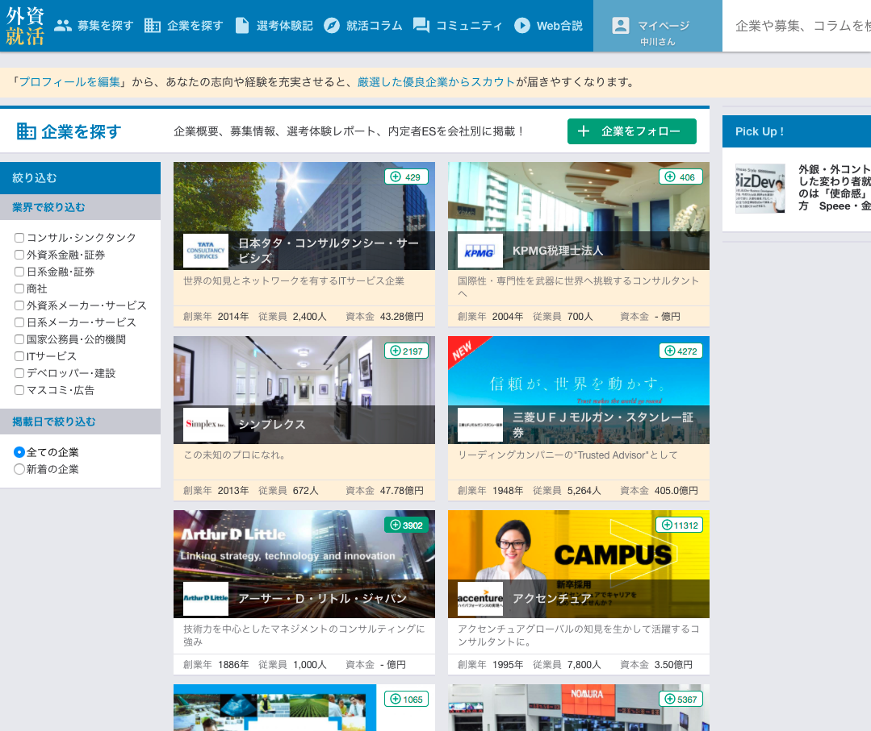
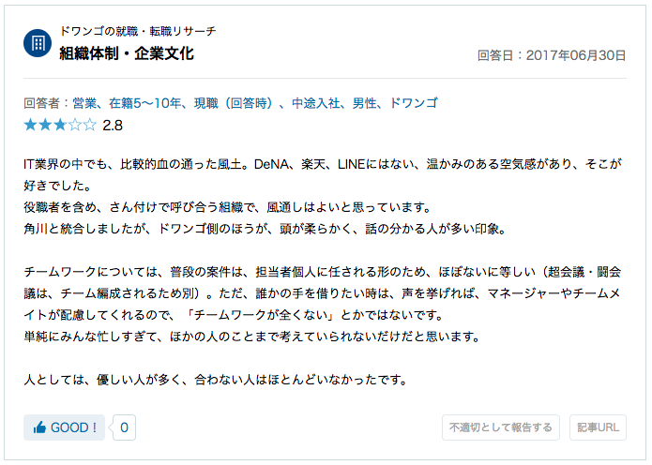
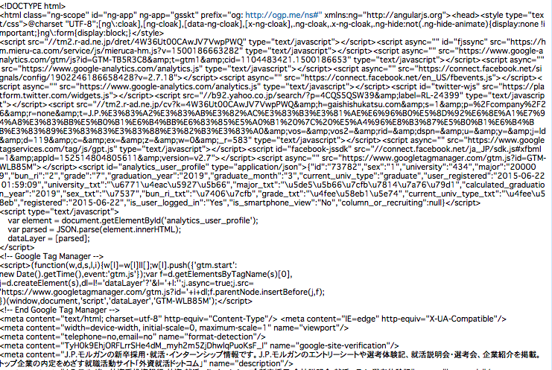
実装 ①クローリング・スクレイピング
外資就活ドットコムやVorkersなどからデータをクローリング
企業情報や選考体験記、転職者による企業評価などを中心にHTMLを取得
JSの実行が必要な部分があるためSeleniumとPhantomJSを利用
BeautifulsoupでスクレイピングしてHTMLを解析し、必要な情報を抽出しサーバーに格納
クローリング
スクレイピング
DB格納
サーバー

Slide 8
ビジネスモデル
掲載対象のサイトやサービスと提供
各種コンテンツに掲載元サイトへのリンクを貼りアクセスを促すことで、遷移アクセスに応じた報酬型利益を元サイトから貰う
優良なコンテンツを多く有する元サイトのアクセス増を促す、互恵的なビジネスモデル
キュレーションメディアにありがちな無断掲載コンテンツを用いた広告収益や信頼性の問題をクリア
掲載元サイト
元サイトへユーザ誘導
Job Collector
アクセス増に応じた報酬

Slide 9
今後の課題
情報源の拡大
情報の検索性の向上
未対応の就活情報サイトへの対応
企業サイト
企業にまつわるニュース
業種や基本情報に基づくタグ付け
フィルターやソート機能
より多様な高付加価値コンテンツの提供
口コミのポジネガ分析・トレンド分析
ユーザの基本情報や選考情報、視聴履歴などを踏まえたコンテンツ推薦エンジン
機械学習を用いた選考通過者と落選者のES分析
選考倍率予測

Slide 10
まとめ
web上に散乱・氾濫している就活情報を収集し、一元的に提供することで、学生の就職活動をより円滑に進めることを可能にするwebサービスを開発
情報を収集するだけでなく、膨大なデータに対して機械学習などを用いてユーザに必要な情報を分析・可視化して提供することで、付加価値の高いコンテンツを提供
キュレーション元のサイトと提携し、サイト誘導とアフィリエイトの互恵的な関係に基づいた健全なビジネスモデルを構築
今後は情報の収集元を拡大することに加え、機械学習などを用いたより高付加価値なコンテンツ提供や情報の検索性向上などを図ることで、より就活生が使いたくなる、使って得をするサイトに

